Slide 1
学前儿童游戏教程 主编 翟理红
儿童游戏环境规划

Slide 2
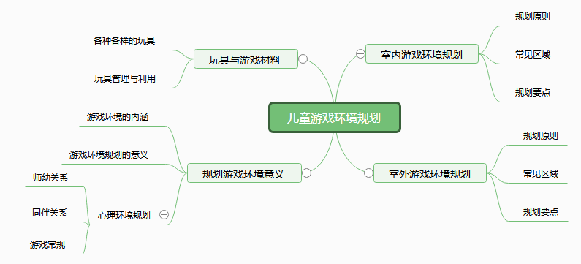
学习向导

Slide 3
教学提纲
一、儿童游戏的环境
二、室内游戏环境的规划
三、室外游戏环境的规划
四、 玩具和游戏材料

Slide 4
蒙台梭利主张：要让儿童在适宜的环境里从事愉快的活动，通过有趣的“工作”来塑造自己的精神，才能使儿童达到“正常化”。是的，当我们的孩子置身于这样的环境里，我们不需要对他们指手画脚，他们便自觉地开始了行动，攀、爬、钻，嬉戏、闲聊，沙、水流动都无一不在孕育着未来的体育健将、建筑专家……这就是儿童的工作，是这块“实验地”给孩子无限的发展空间。

Slide 5
第一节 儿童游戏的环境

Slide 6
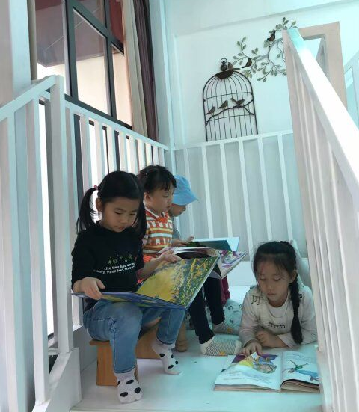
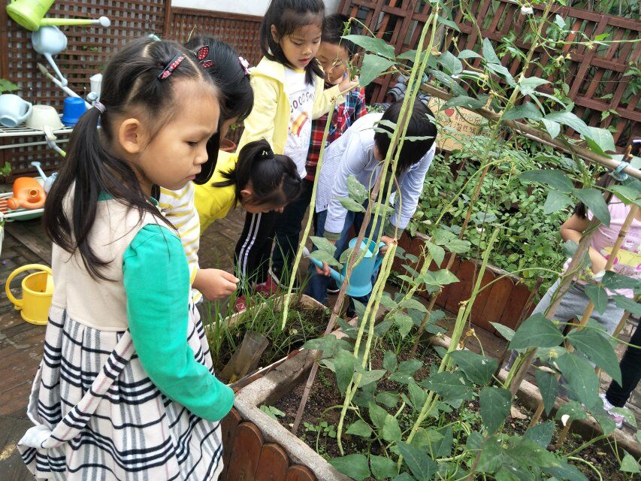
第一节 儿童游戏环境
一、游戏环境的内涵

Slide 7
一、游戏环境的内涵
游戏环境是指为儿童游戏活动所提供的条件，包括物质环境和心理环境两个方面：
——物质环境主要是指幼儿园各种人工或非人工的游戏空间和场地、游戏材料、游戏时间等；
——心理环境是指环境中的人际关系及心理气氛，包括师幼关系以及儿童与儿童之间的同伴关系、宽松自由的游戏氛围等。
游戏环境的规划是在幼儿园开展游戏重要的一步，它强调将整个游戏环境作为一个动态系统，发挥整体优化功能。

Slide 8
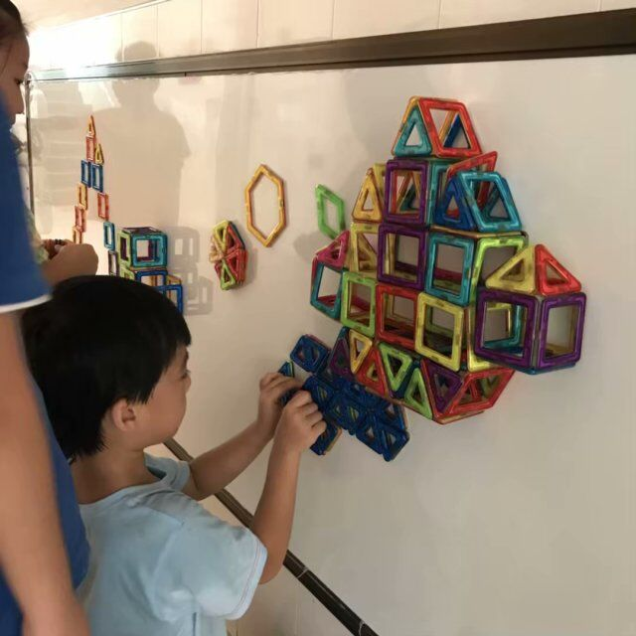
第一节 儿童游戏环境
二、规划游戏环境的意义
1、可提高教育的有效性
2、能给幼儿提供无限创新空间，
能满足幼儿探求认识周围世界的需要；
3、能让幼儿有序而自主地游戏
规划游戏环境可分为室内环境、
室外环境。

Slide 9
三、良好的游戏心理环境
1.民主平等的师幼关系
2.和谐友爱的同伴关系
3.良好的游戏常规

Slide 10
四、创设良好心理环境的建议
美国心理学家卡尔-罗杰斯认为儿童与教师或看护者之间的关系对儿童的学习经历至关重要，他描述了如何促进儿童积极学习教师所需的基本素质与态度。
是什么 | 怎么做 | 为什么
真实 | 与儿童交流、回应儿童的方式要流露出真实愉快的情绪、讲话的方式里不能含有批判语气 | 对儿童的成绩和行为产生发自内省的快乐，比言不由衷的快乐影响更大
接受 | 重视儿童个体即儿童人格的各个方面，尊重他们的观点和想法 | 如果儿童感受到受到周围人的接受和喜欢，他们的自尊程度就更高，这对他们学习能力产生积极影响
共情 | 从儿童视角看问题，对二在园的经历进行理解 | 使早期教育人员能够确保给每一位儿童提供高质量的学习经验

Slide 11
第二节 室内游戏环境的规划

Slide 12
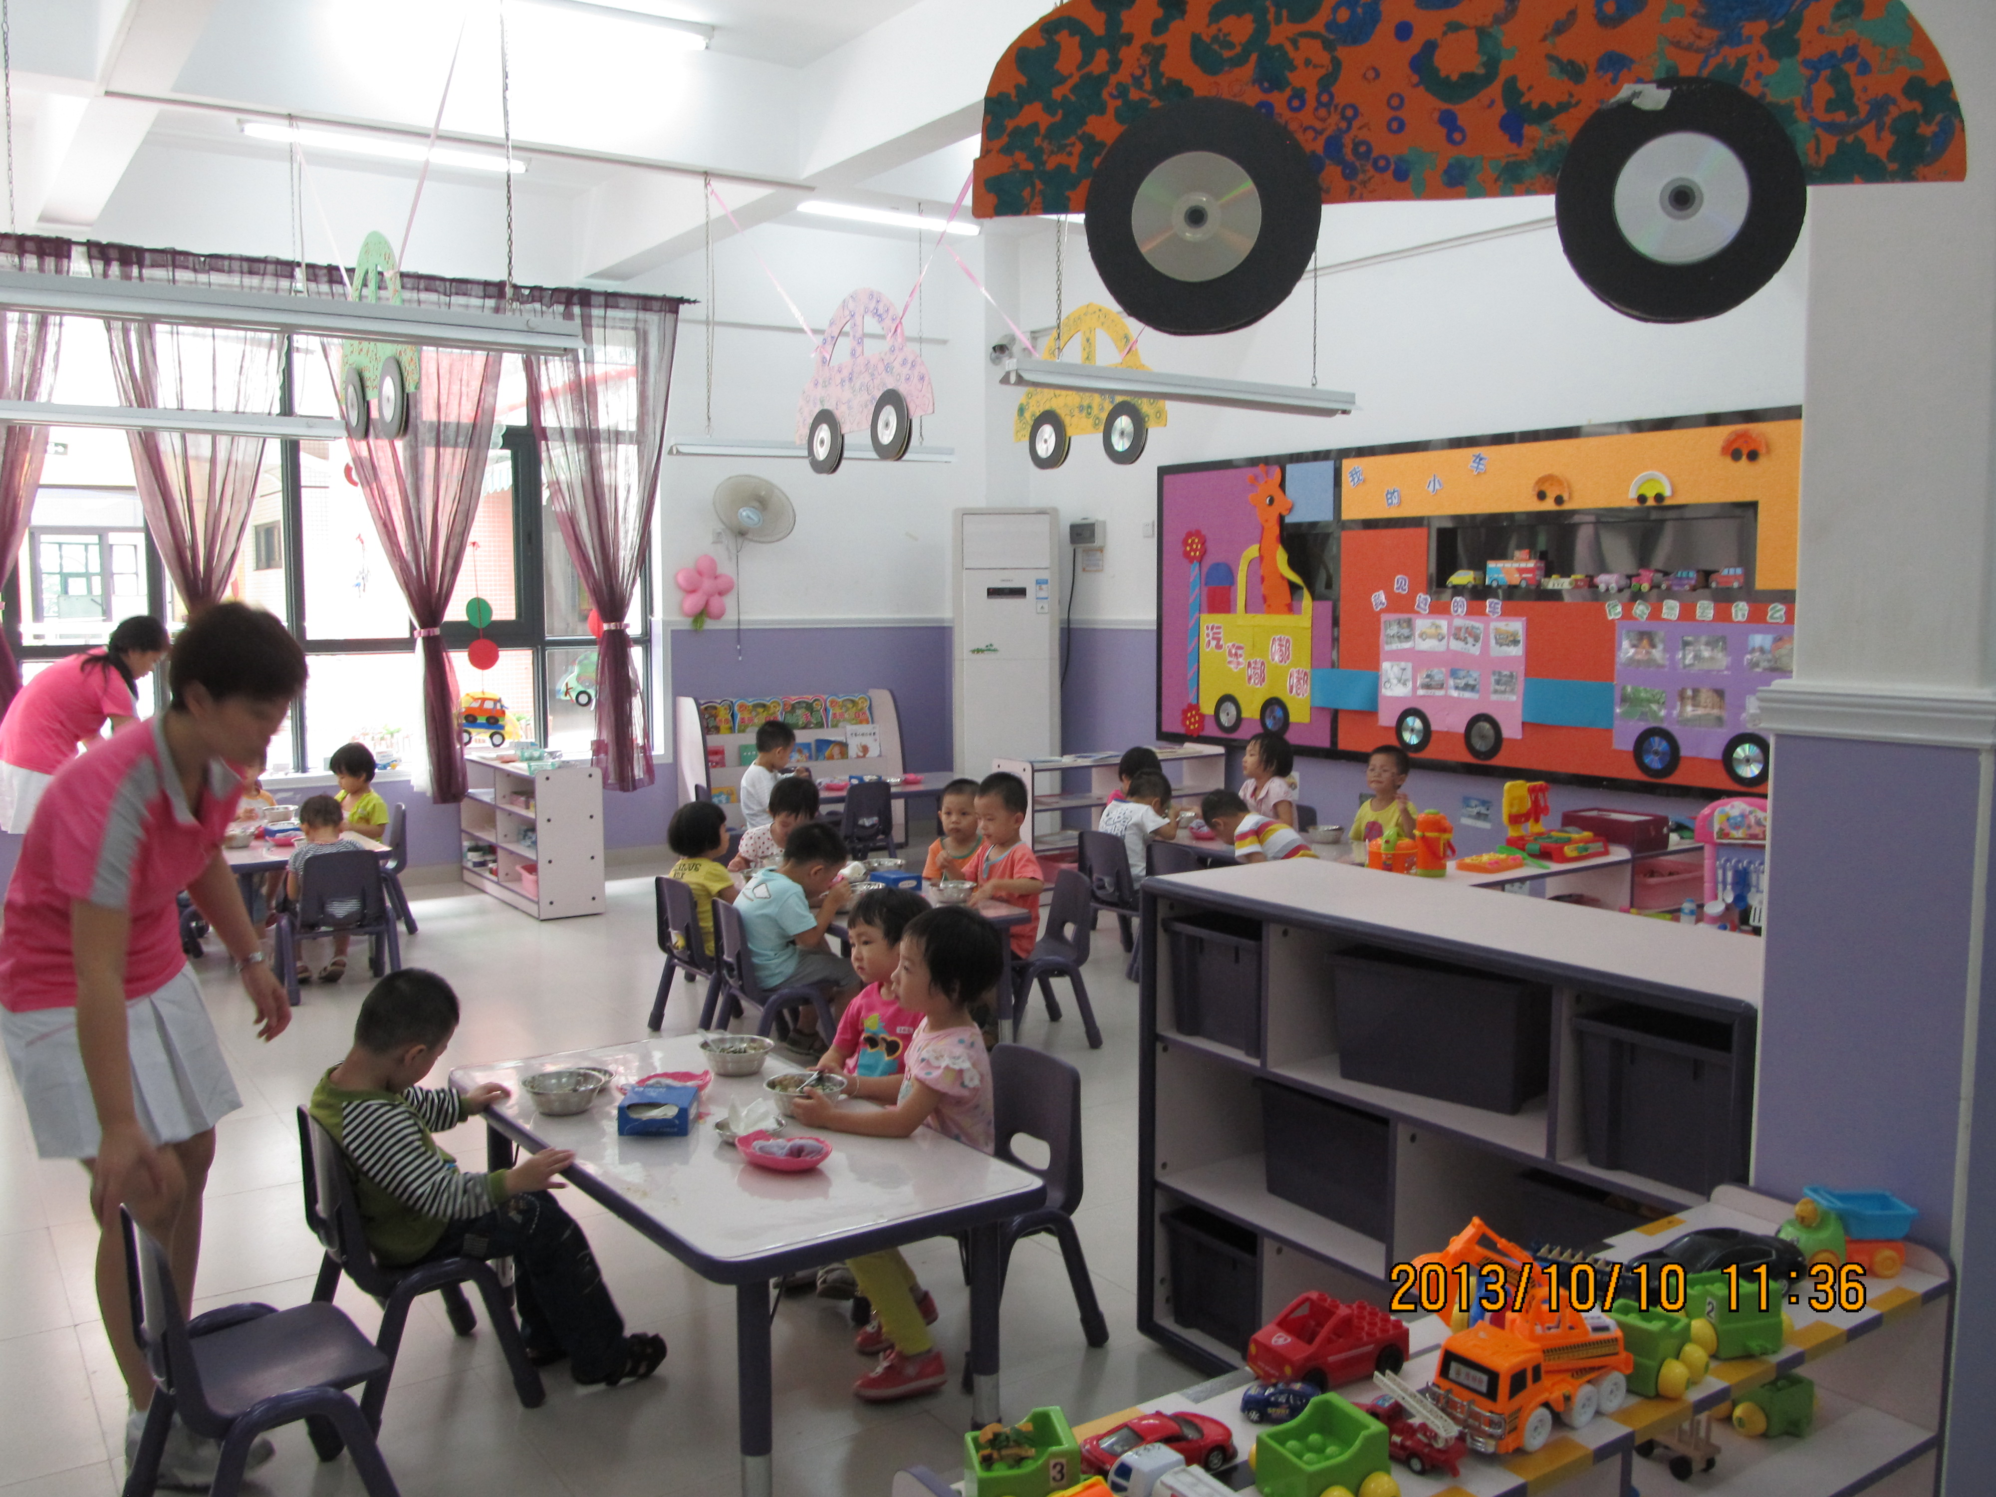
第二节 室内游戏环境的规划
一、室内游戏环境规划的内容
室内游戏环境规划的主要范围：多功能室、班级活动室、区域、公共区域
规划的内容：空间利用、活动区划分、墙面及顶面规划、走廊及地面规划。

Slide 13
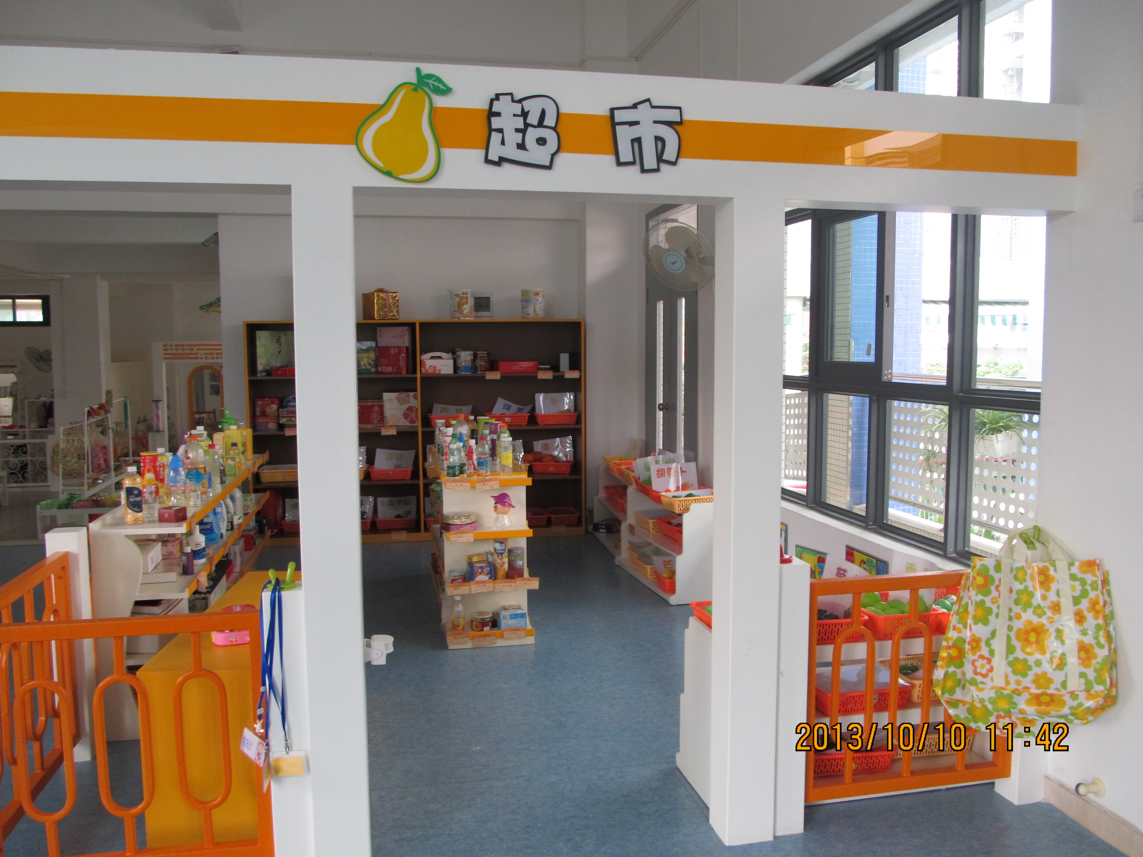
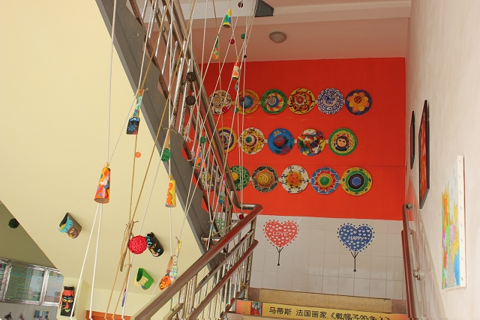
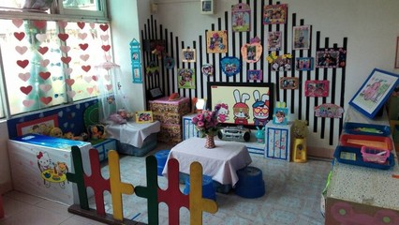
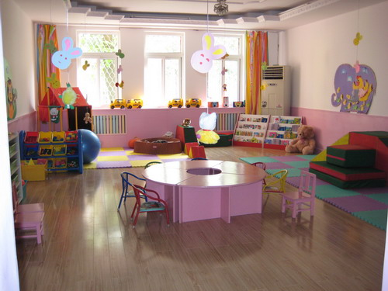

Slide 14
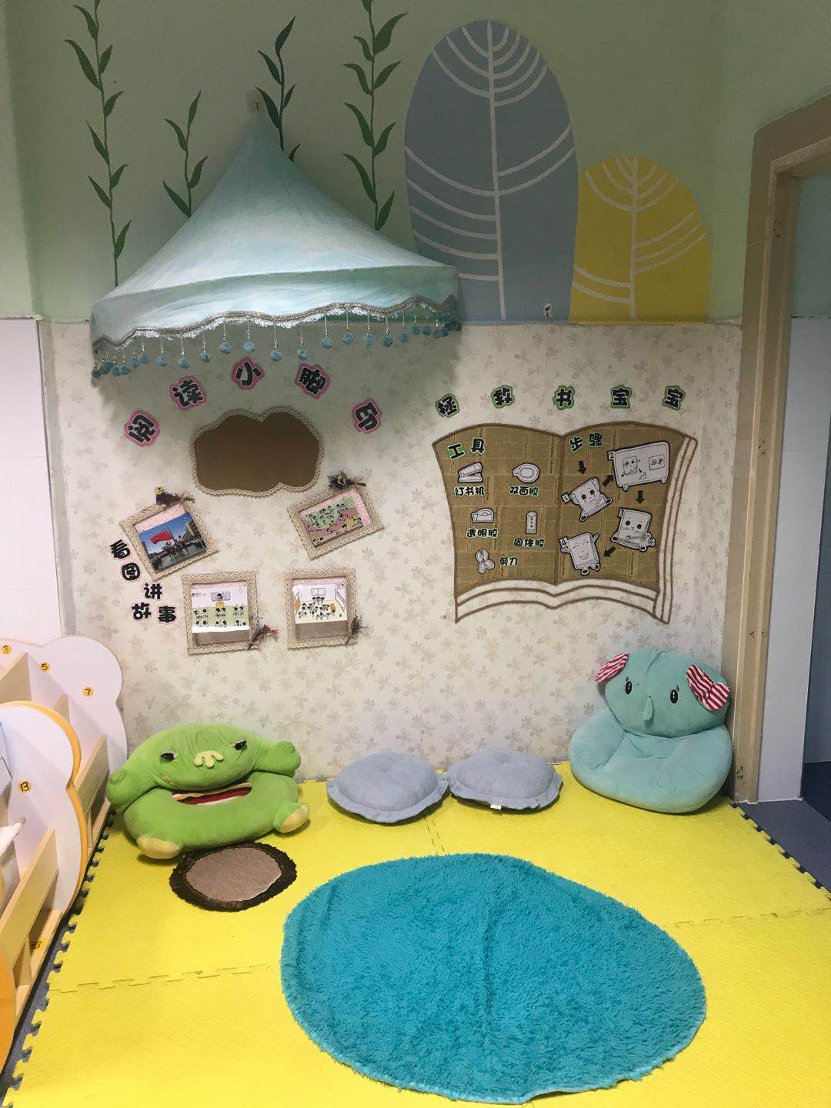
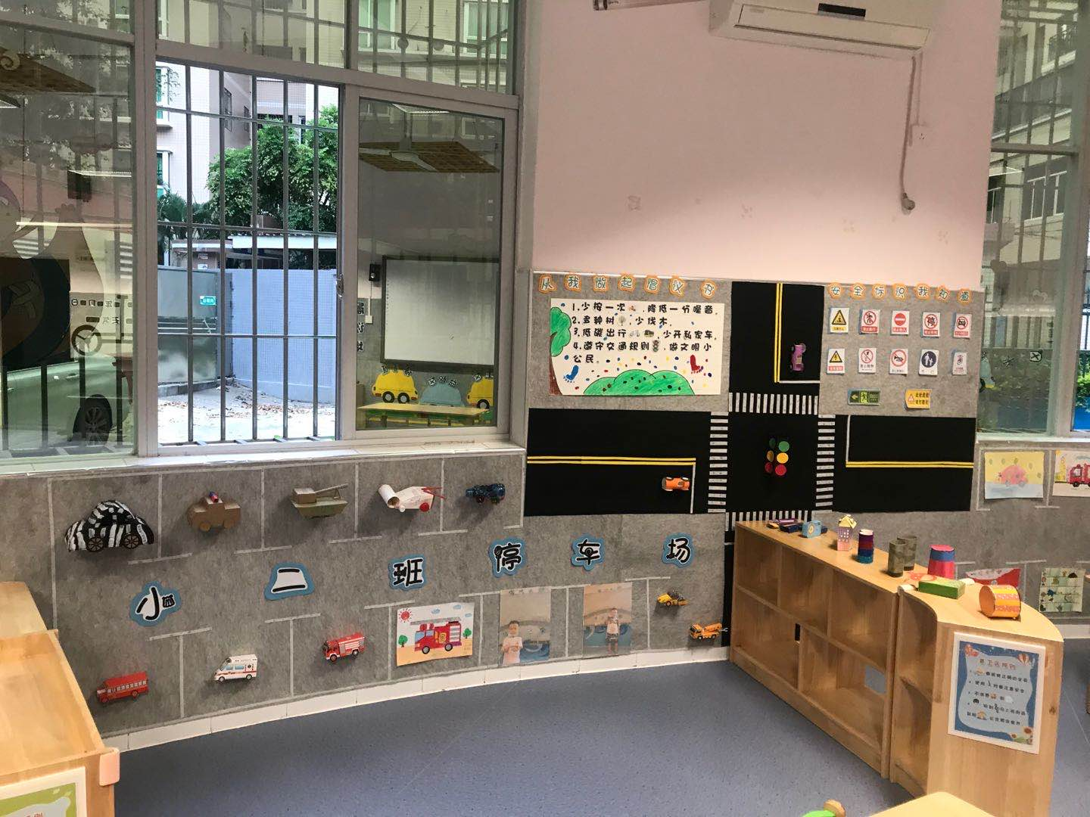
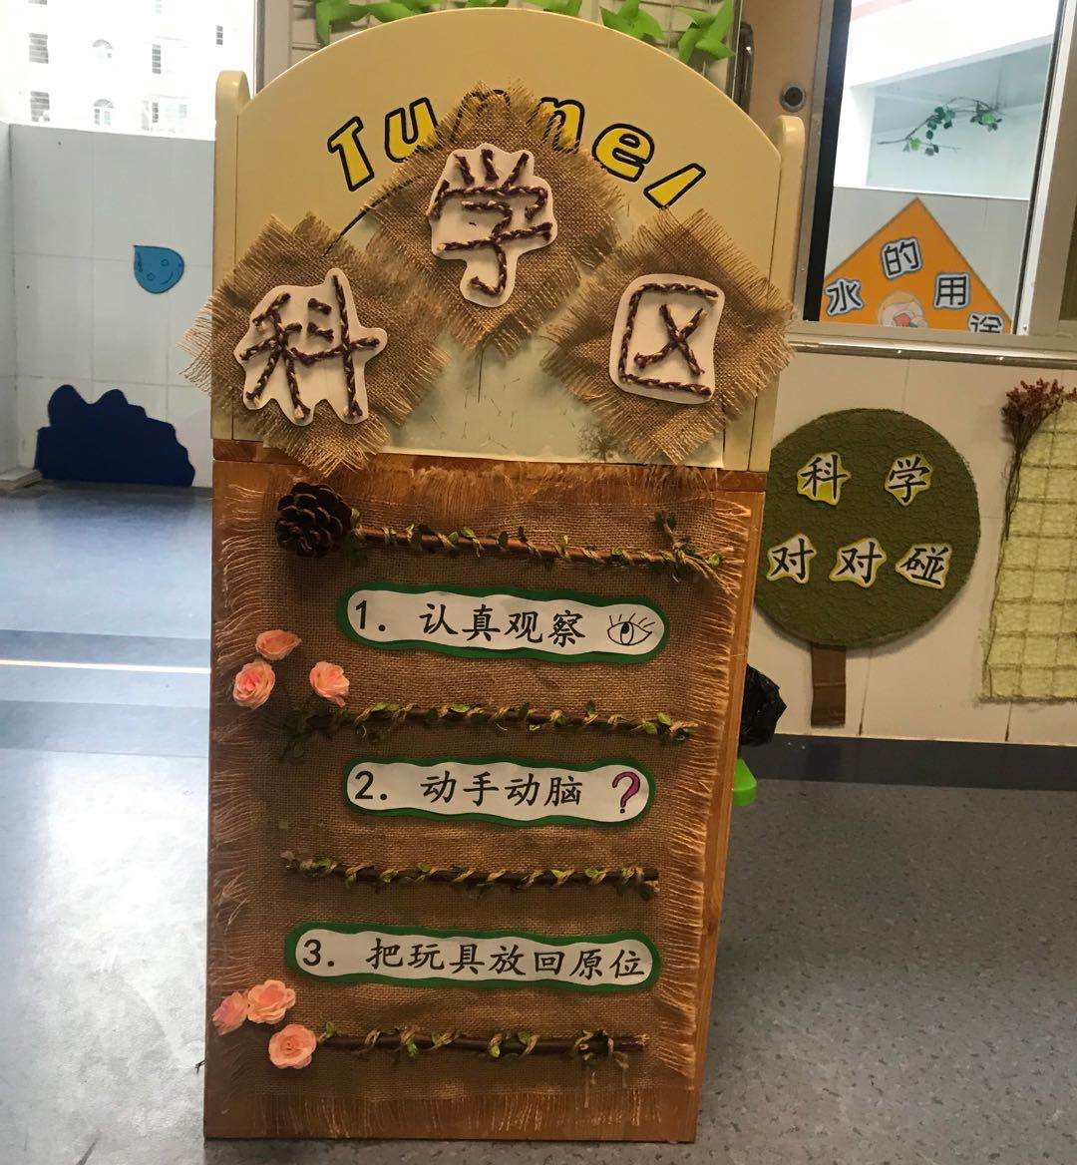
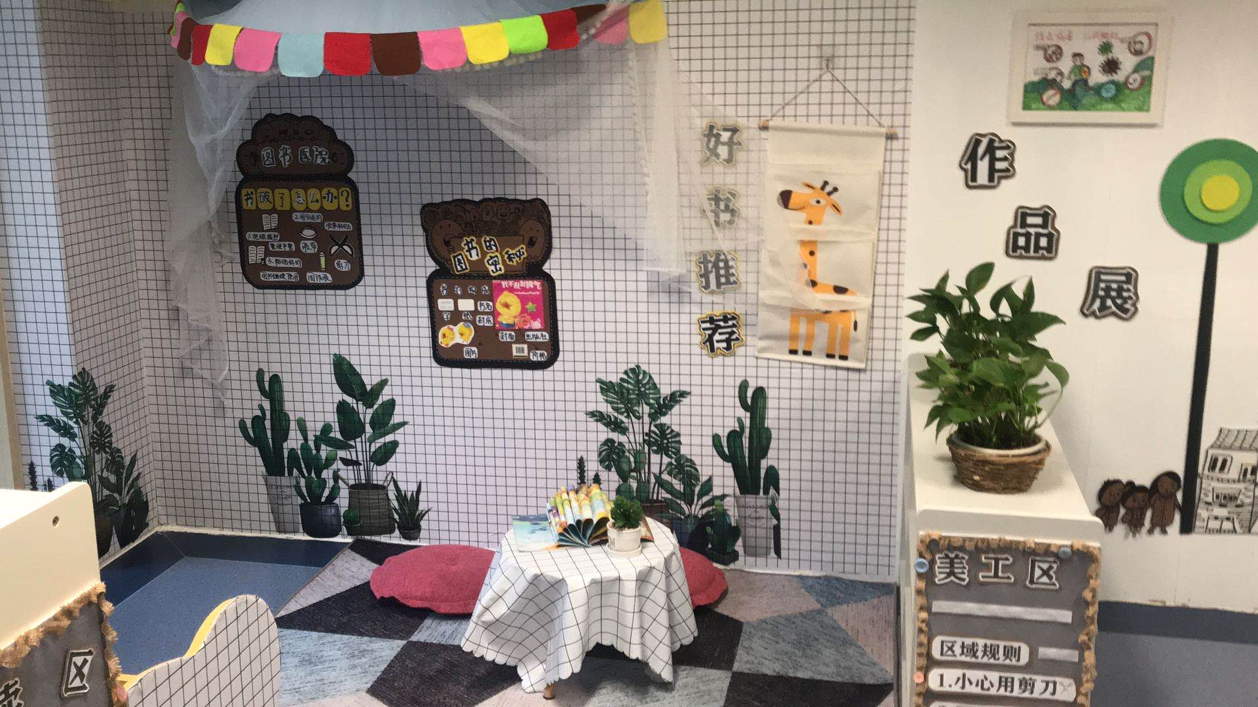

Slide 15
一、室内游戏环境的规划内容
（一）空间利用
在幼儿园的每一个物理空间都可能成为儿童游戏的地方，因此，教师可依据儿童发展目标因地制宜规划儿童活动的立体空间，分析其基本结构区（卧室、盥洗室、活动室、走廊等）和建筑元素（墙、门、窗、柱、台、梯），创设适合儿童室内游戏的空间。游戏空间在造型、大小、位置上不是一层不变的，可大可小、可开放可封闭，可抽象可具象，可因儿童的游戏需要和发展进行动态调控。
（二）设施设备
设施设备是幼儿园支持儿童游戏的器物，具有收放和操作游戏材料的功能，它是儿童游戏时不可缺少的物质环境，同时也是儿童游戏的重要教育环境，不但可以确保游戏环境的整洁和秩序，还有引导儿童认知、审美和公共规则发展的功能。
（三）标识
标识是隐性环境重要的表达形式，是幼儿园游戏环境不可缺少的导视因素，是儿童开展自主自由游戏的保障。标识的设计应依据儿童的认知特点和幼儿园的办园理念进行整体规划和设计。
（四）游戏材料

Slide 16
二、 室内游戏环境规划的原则
1.健康安全原则
2.发展适宜性原则
3. 参与性原则
4.因地制宜原则
5.温馨美感原则

Slide 17
三、室内游戏活动区角规划要点——参考表
游戏区/设置条件 | 场 地 要 求 | 必要设备 | 注 意 事 项
角色区 | 固定与机动结合，色彩装饰温馨 | 角色区隔移动材料、仿真儿童娃娃家玩具、移动存储箱、陈列柜、挂物架等 | 小空间不需要专门的游戏区，可以提供玩具材料和摇篮
结构区 | 固定与机动结合，有地垫以降噪，相邻区娃娃家 | 分类玩具架、移动存储箱、便于取放材料的小篮、小桌、托盘、展示台 | 相对独立、有固定的区角；允许跨区使用
表演区 | 固定与机动结合，与音乐区靠近，并远离安静区 | 儿童表演舞台、操作表演台（木偶表演架、桌面表演）、道具架或柜、镜子、简易灯光装置 | 固定的道具摆放点，允许跨区玩耍，儿童有充分的表演空间
语言区 | 相对固定，光线较好而安静，与其他活动区隔离，接近电源 | 插座录音机、桌子、书架、舒适的椅子、席地而坐的地台、地垫；各类经典图画书 | 固定设区。同类图书3册左右。图书可以跨区使用
美工区 | 相对固定，宜设于安静区，且离水源较近处 | 材料架、桌子、展示板或台、画架、泥工板及工具、绘画工具、手工工具；艺术作品图鉴 | 固定设区。允许跨区游戏，有充分的展示预留区
科学区 | 相对固定，最好置于窗前，有较充足的阳光及流通空气，且为自然光线，便于儿童观察 | 观察台、操作台、分类科学柜及材料、托盘、科普图书、科学挂图、实验结果展示墙 | 固定材料，活动灵活，最好每个人活动也相对独立；操作材料充足
益智区 | 相对固定，便于安静操作 | 分类材料架、操作台、托盘、知识故事、操作材料 | 固定材料；部分材料可以跨区使用
音乐区 | 固定与机动结合，与表演区邻近，远离安静区 | 琴、CD机或录音机、磁带光碟、打击乐器、服装、面具、自制乐器等道具 | 建立减噪常规；材料可以跨区使用
开放材料区 | 固定与机动结合，不影响儿童活动，便于取拿 | 归类储物箱、低结构半成品、自然物、废旧材料 | 注意清洁、整理和消毒，可机动用于所有游戏区，也可独立使用
休闲区 | 安静、温馨、私密 | 休闲椅桌或小房子 | 独立设置2—3人活动

Slide 18
琼斯（Jones，1977）在“教学环境的维度”一文中所提供的评估及安排游戏环境的基本原理：
冷硬—柔和。
开放—封闭。
单纯—复杂。
参与—隐蔽。
低活动性—高活动性。

Slide 19
第三节 室外游戏环境的规划

Slide 20
一、室外游戏环境的规划内容
2019年1月30日，教育部、住房和城乡建设部印发《幼儿园标准设计样图》，其中第三十条要求：室外地面游戏场地人均面积不应低于4平方米，其中共用游戏场地人均面积不应低于2平方米，分班游戏场地人均面积不应低于2平方米。分班游戏场地应毗邻活动室布置，其数量应至少能容纳n-2（n全园班级数）同时游戏活动。室外地面游戏场地宜为软质地坪，应保证1/2的以上的游戏场地冬至日日照时间不少于2小时。室外共用游戏场地应考虑设置游戏器具、30m跑道、沙坑、洗手池和贮水深度不超过0.3米等。游戏器具下面及周围应设软质铺装。

Slide 21
二、 室游戏环境规划的原则
（一） 安全卫生的原则
（二） 遵循自然原则
（三） 挑战性原则
（四） 整体性原则

Slide 22
三、 室外常见游戏区
（一） 组合运动区
（二）跑道或车道
（三）玩沙池（区）
（四） 玩水区
（五）器材存储
（六） 自然安静区

Slide 23
四、室外游戏环境的规划要点
（一）对室外立体空间进行功能分区
（二）提供能诱发多种游戏产生的玩具和材料
（三）整体设计儿童游戏动线
（四）创设具有弹性的留白空间
（五）为儿童游戏提供身心完全的防护

Slide 24
第三节 室外游戏环境的规划
分规划为：沙水区、自然区、运动区、休闲区、活动材料区等
室外游戏环境的规划的原则：1、安全卫生的原则 2、遵循自然原则 3、挑战性原则 4、整体性原则
规划要点：1、分析室外物理环境
2、设计多元化游戏区
3、整体设计幼儿游戏动线
4、选择具有挑战的游戏及游戏设施
5、创设具有弹性的留白空间

Slide 25
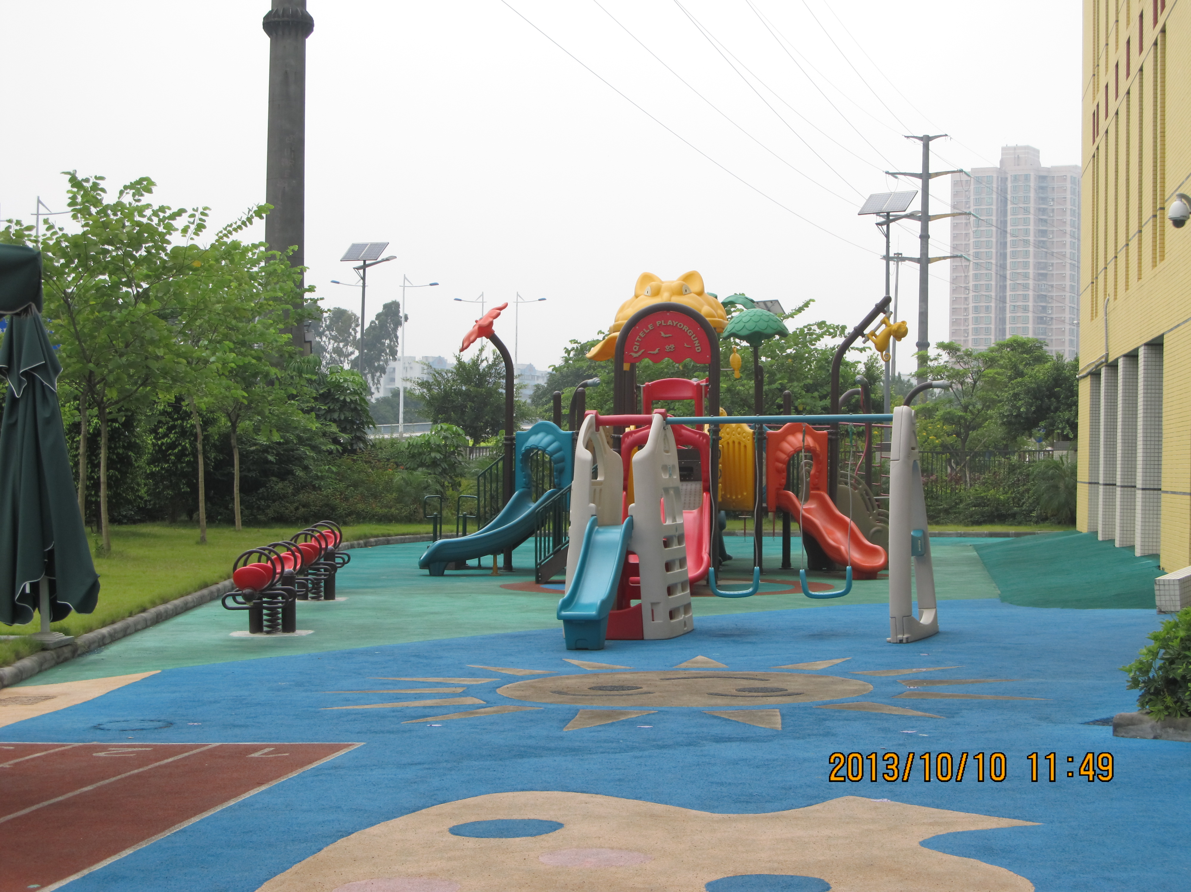
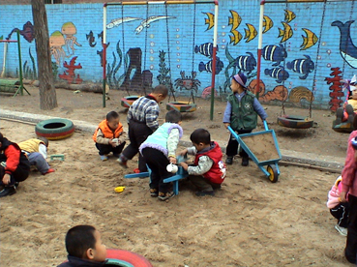
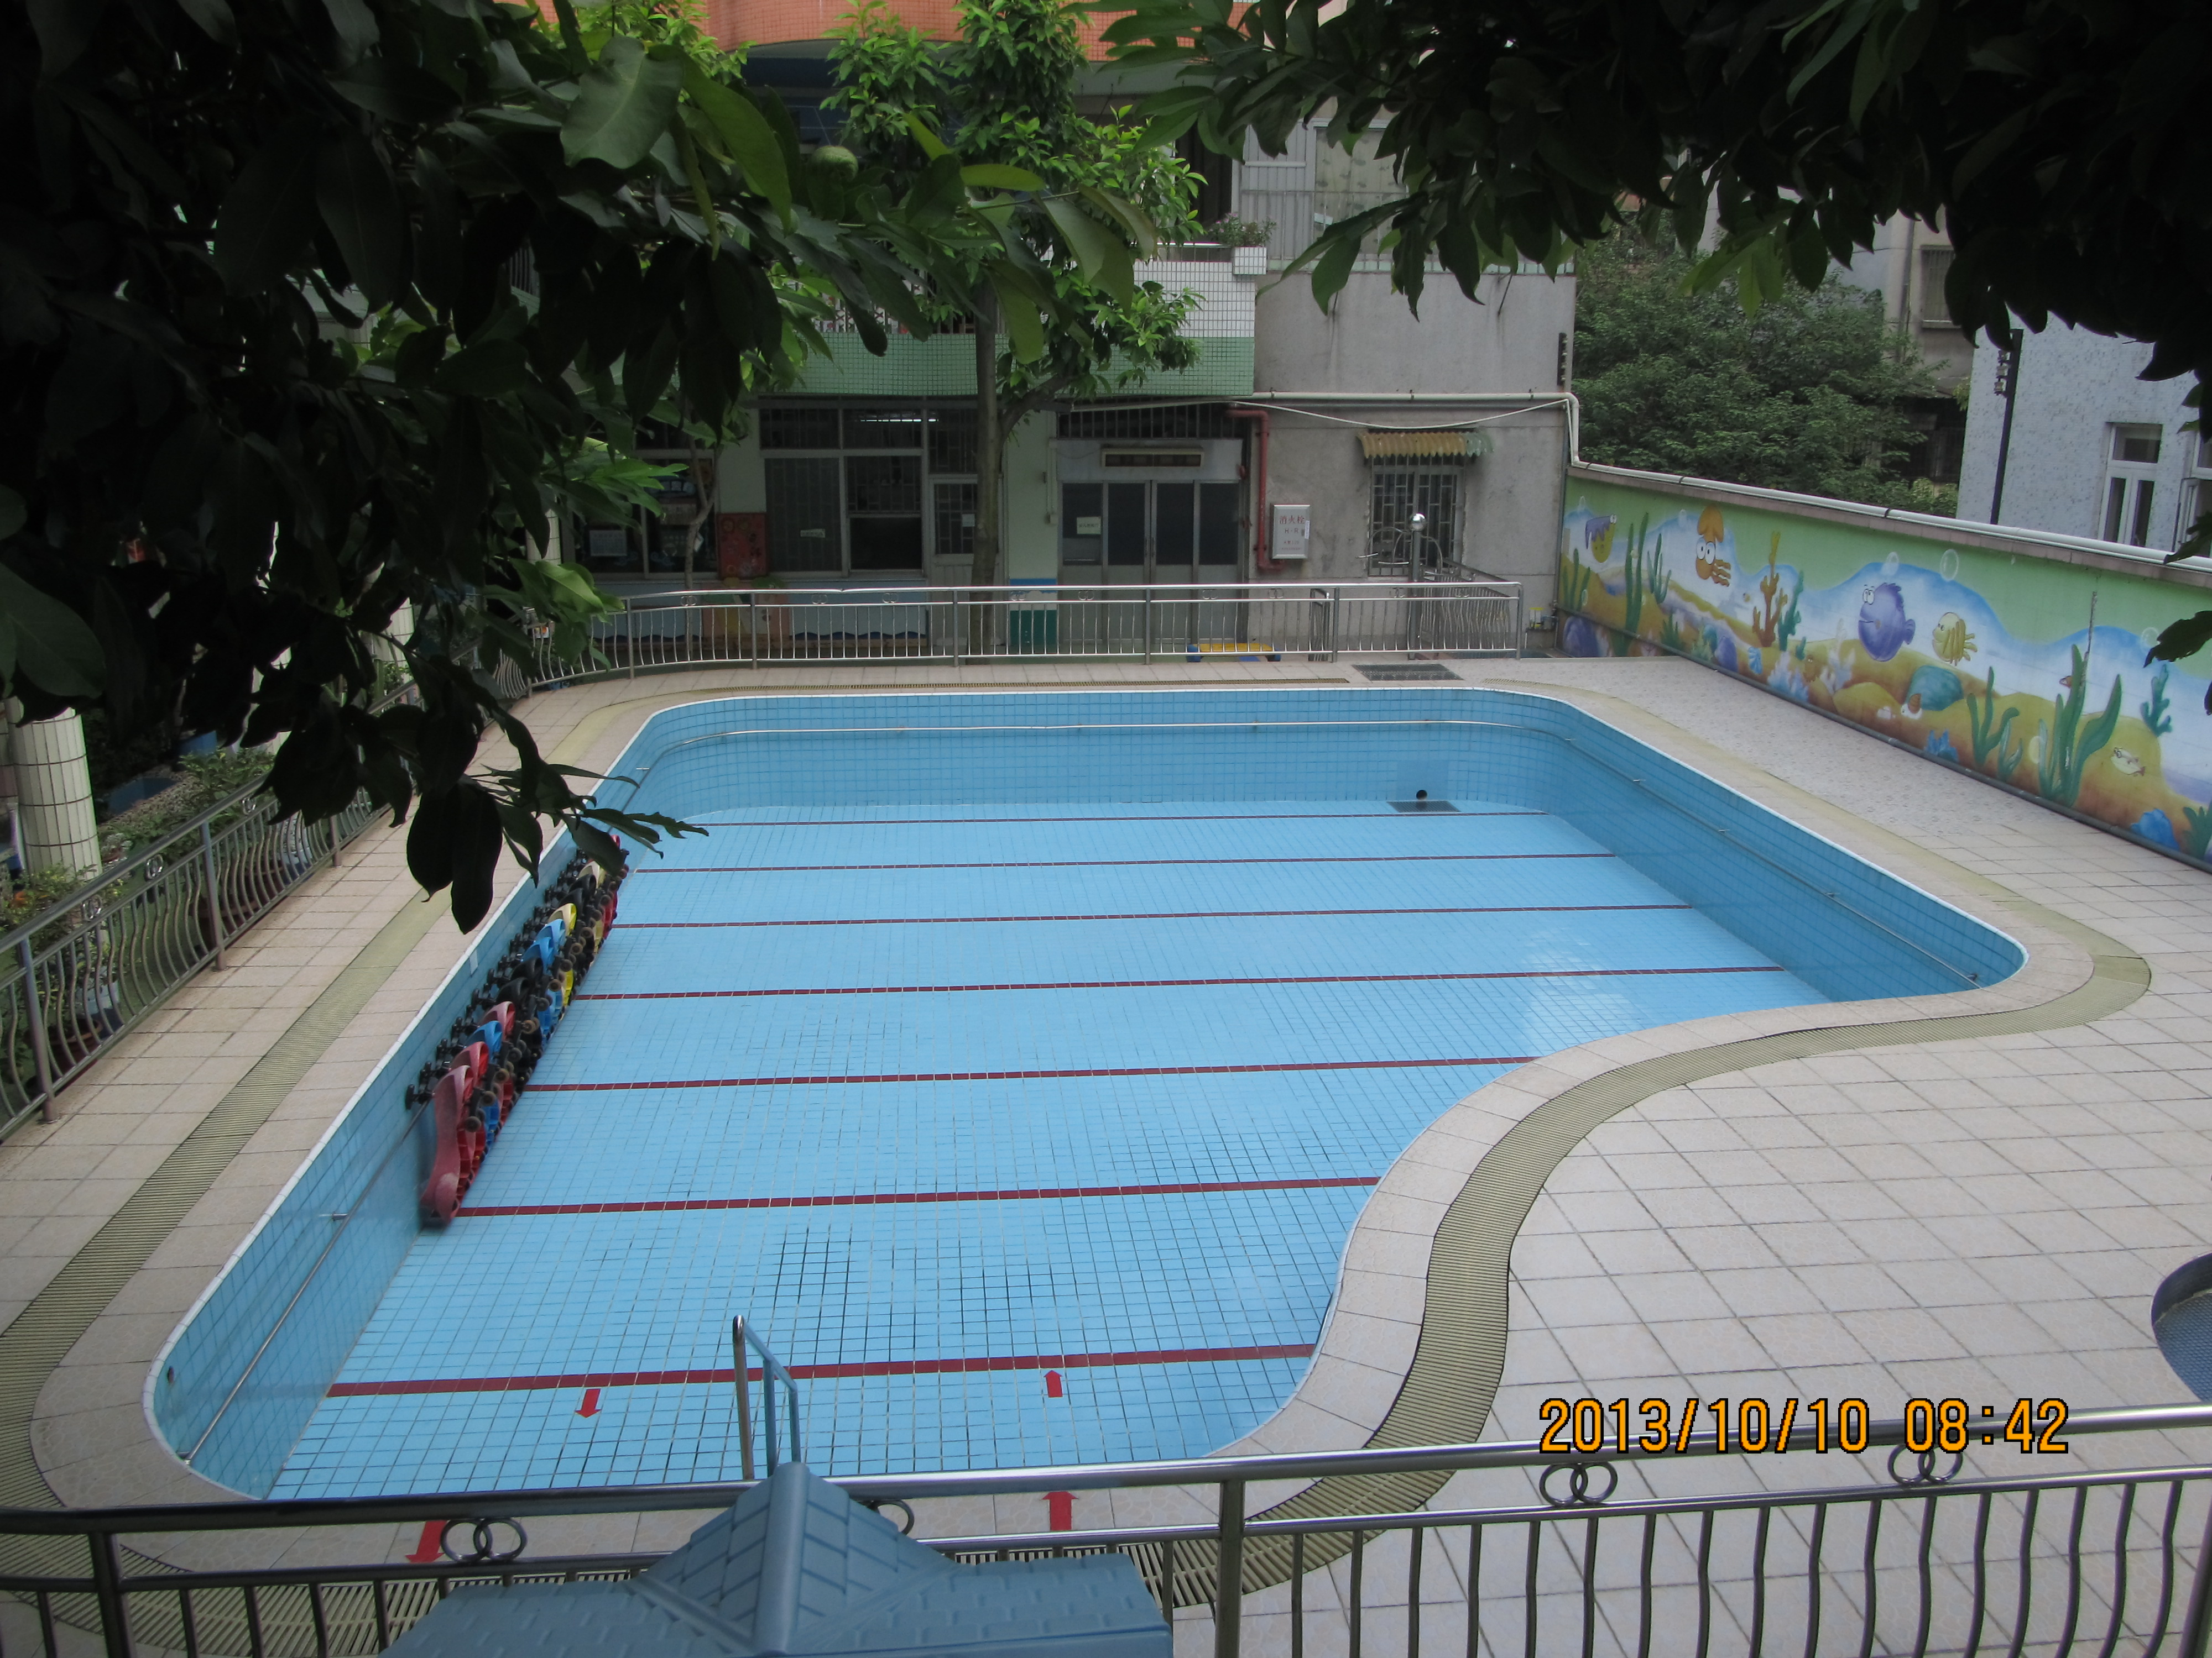
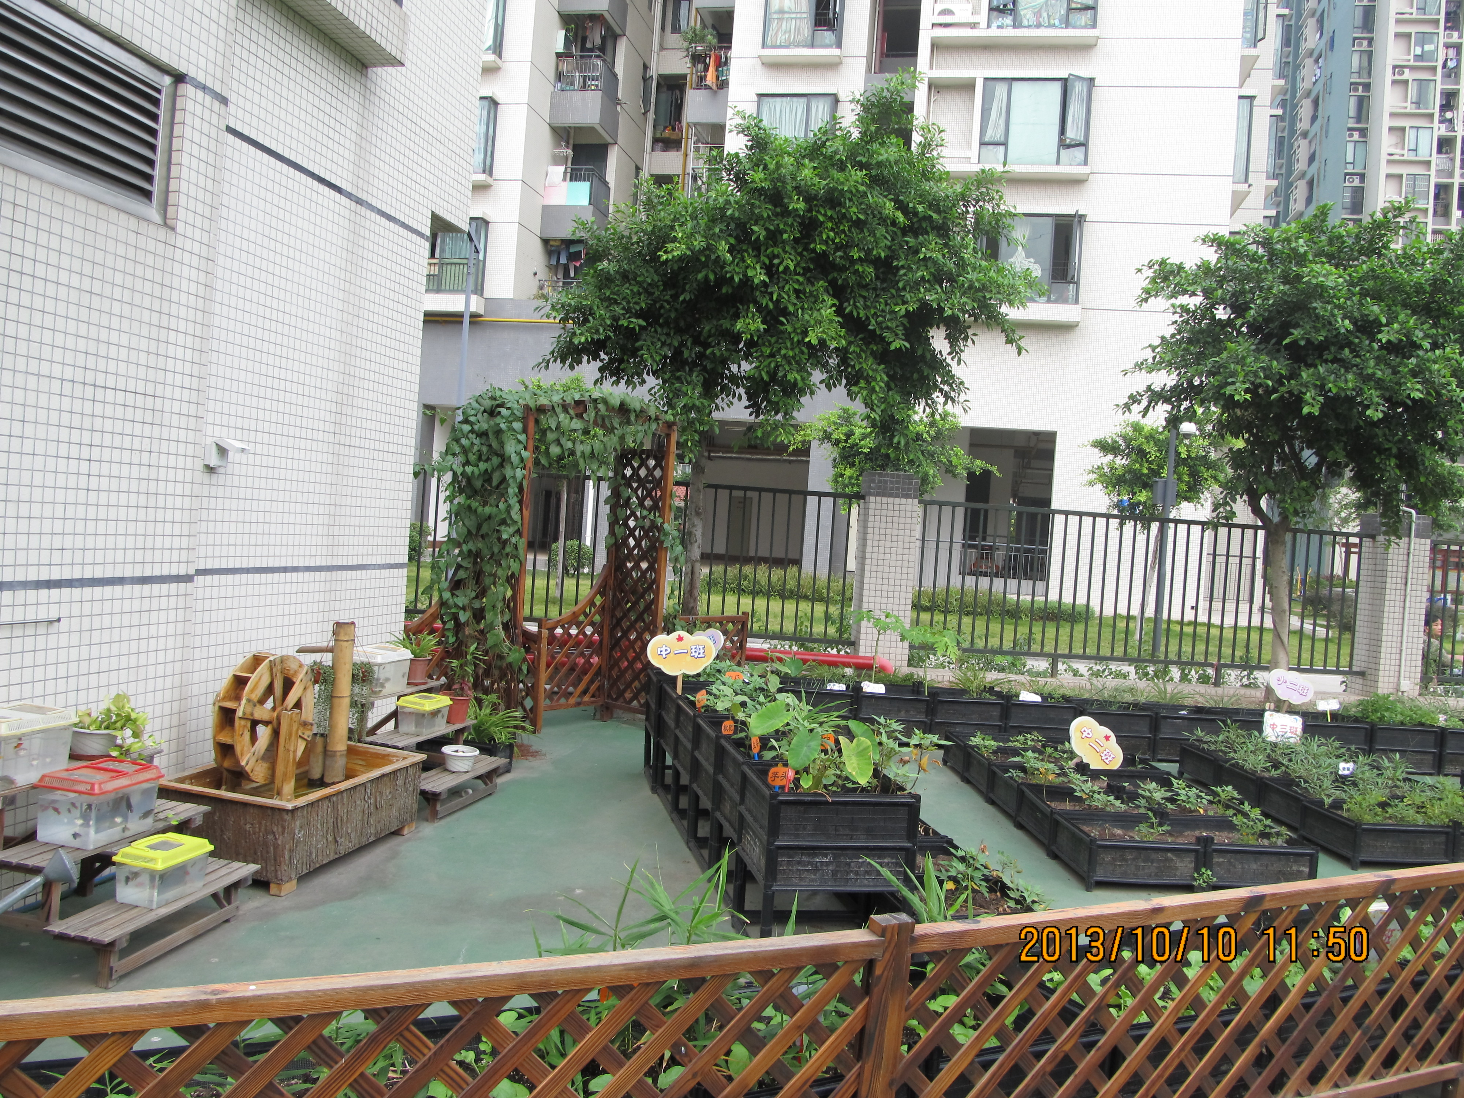

Slide 26
第四节 玩具和游戏材料

Slide 27
一、 玩具在儿童发展中的作用
（一） 玩具是儿童生活中的亲密伴侣
（二） 玩具是儿童的教科书
（三） 玩具是儿童游戏的物质基础
1.玩具激发儿童游戏的动机
2.支撑游戏开展，促进游戏水平的提高
3.玩具为儿童提供练习能力的机会

Slide 28
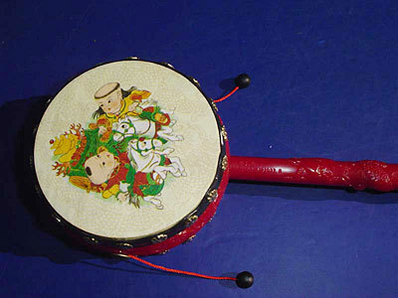
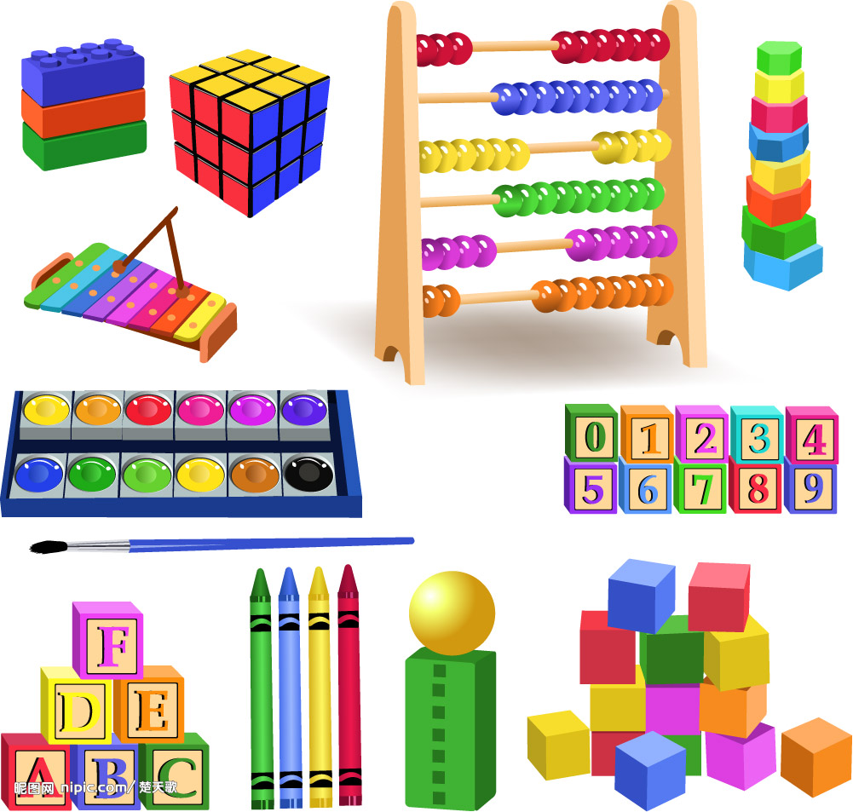
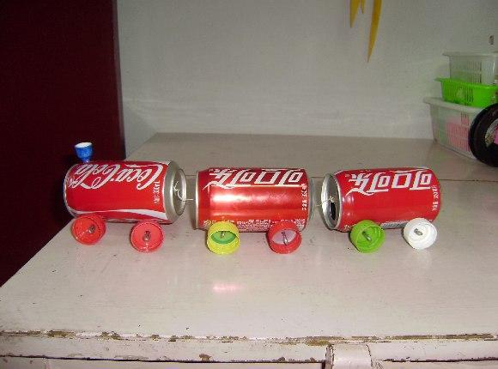
第四节 玩具和游戏材料：

Slide 29
二、 玩具的种类
（一） 专门化玩具
（二） 民间玩具
（三） 自制玩具

Slide 30
三、 玩具的管理
（一） 选择玩具
1. 玩具选择要有规划
2. 玩具要选活动性的、低结构的
3. 玩具应该结实耐用
4. 玩具应该安全卫生
5. 玩具应该经济实惠
6.玩具应符合儿童年龄特点

Slide 31
（二） 投放玩具
1. 教师在投放活动区的材料时，必须考虑材料与儿童生理、心理成熟度之间的距离，即材料内容的深浅程度既要符合儿童的原有水平和基础，又能促进在原有基础上的发展。这种层次性的要求包含纵向纬度、横向纬度以及呈现方式的差异。
2. 材料的动态性——添加、组合、回归
3. 材料的情感性

Slide 32
（三） 保管玩具
玩具要按类摆放，按区投放；
为儿童提供开放的玩具橱、透明玩具箱；
供儿童去取拿玩具的玩具托盘、玩具小筐或运送推车；
提供开展游戏的玩具垫、玩具桌、玩具盒和玩具说明书及图纸等；
整理和选择玩具的标志卡；
玩具使用及保管说明书；存放未成型玩具的储藏架或箱。
教师还要准备一些开放及封闭一体的玩具柜或区域，便于玩具的增减；
提供公共的玩具材料收集箱；
多用途、多功能、辅助性材料投放在公共区域；
定期消毒玩具。

Slide 33
四、 玩具的利用
（一） 专门化玩具的有效利用
1.树立完全资源的理念
2.区分功能，按需配置
3.鼓励探索，扩大玩具价值
（二）民间玩具的文化传承
（三）自制玩具的互动与创造

Slide 34
五、 玩具中的忧患
玩具是儿童生命发展中的“精神食粮”，我们在满足其身心需要的同时，应最大限度地减少有毒材料的使用量，减少产品生命周期中废弃物和污染物的数量，减少玩具在儿童发展中的负面效果，建立符合可持续发展的绿色消费模式，让绿色贯穿玩具生命周期的始终，使儿童在玩中培养绿色环境意识。

Slide 35
思考与练习
1.面对电子玩具、结构玩具、毛绒玩具，如果这三种玩具是等价的，你会选择哪种玩具，为什么？

Slide 36
实践与实训
项目一：儿童游戏心理环境金点子
目的：了解儿童游戏心理环境营造的方法。
要求：通过阅读教材及相关文献，收集儿童游戏心理环境营造的各种方法
形式：合作完成，金点子文稿或图文稿。
项目二：幼儿园室内游戏环境规划与实操。
目的：基本会规划幼儿园室内游戏环境。
要求：遵循室内游戏区规划要点对不同年龄班游戏环境进行图画设计及实操。
形式：合作完成；完成大中小班标准活动室游戏区布局设计图；游戏环境现场设计。
项目三：幼儿园室外游戏环境规划与实操。
目的：基本会规划幼儿园室外游戏环境。
要求：遵循室外游戏区规划要点进行图画设计及实操。
形式：合作完成；完成室外游戏环境布局设计图、现场操作。

Slide 37
实践与实训
项目四：设计一个儿童游戏区
目的：1.会设计适合儿童发展的游戏区。
要求：选择一个游戏区，进行游戏环境、游戏材料的设计。
形式：独立完成。完成游戏区设计方案。
项目五：自制玩具。
目的：会利用身边的材料为儿童设计有意义的玩具。
要求：遵循玩具选择中的相关要求，利用身边的废旧材料为儿童设计一款安全、美观、耐用，多玩的玩具。
形式：小组合作。一款完整的玩具实样。

Slide 38
游学在线
1.学习与讨论
你认为幼儿园要不要分游戏区，分区的价值是什么？
（参考文献见文件包）

Slide 39
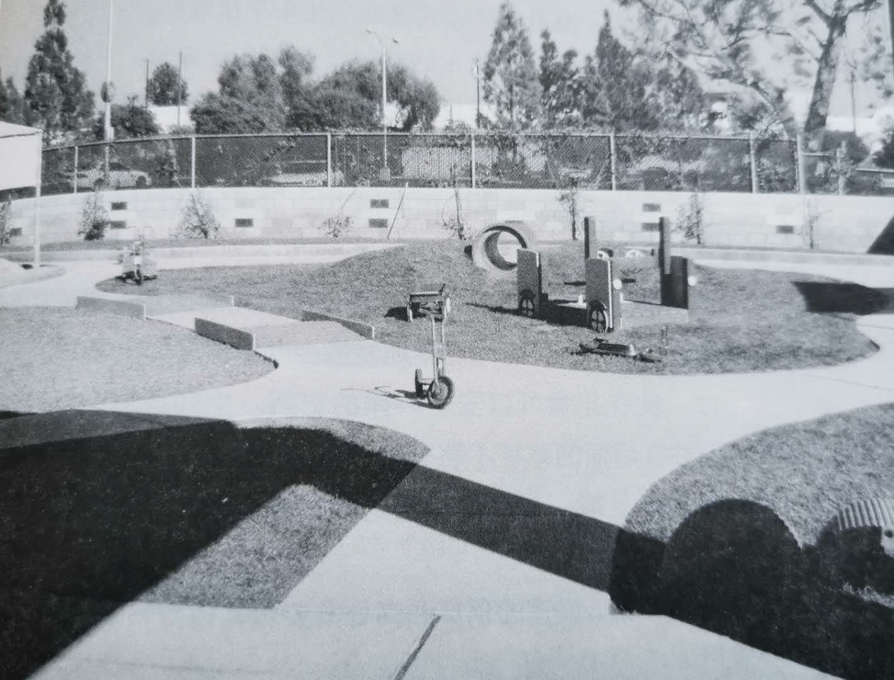
游学在线
2.《以儿童为中心的学习环境的设计与实施——室外课堂》里，提供了一副室外图，据说有23个设计错误，你能找出来吗？

Slide 40
游学在线
3.课程融合
（1）（2017年，教资）广义的游戏环境指游戏活动得以实施的一切条件的总和，包括物理环境和（ ）。
A.精神环境 B.室内环境 C.户外环境 D.心理环境
【考查要点】答案A。本题考查游戏环境的类型。
（2）（2015年，教资）为幼儿选择玩具和游戏材料的注意事项，正确的描述是（ ）。
A.幼儿玩具应高档化
B.应根据幼儿年龄特点选择玩具
C.废旧材料如空纸盒、碎花布等不适合作为幼儿游戏材料
D.给幼儿选择的玩具越小越好
【考查要点】答案B。本题考查玩具的管理中选择玩具的基本原则。
（3）（2011年，高等教育自考）简述幼儿园活动区域设置的基本原则。
【考查要点】本题主要考察的知识点是幼儿教师对区域游戏活动环境创设的基本方法。
【参考答案】(1)目的性原则(2)层次性原则(3)系统性原则(4)动态性原则(5)安全性原则

Slide 41
参考答案：
1.没有提供遮阳的树荫（这是相当炎热的地方）。 2.没有低矮的灌木和绿植。 3.尽管地方够大，但没有花园。 4.没有秋千。 5.遮阳部分只能在正午时提供阴凉，在一天的大部分时间里都不能遮住沙坑（树荫常是理想的遮阳物）。 6.三轮车道影响儿童进入其他活动区域。 7.岔道过多，也没有必要，减少了草坪的面积。 8.混凝土道路向各个方向延伸，但并不能实现有意义的分流，把儿童导向不同的活动区。 9.混凝土的过度使用，把庭院做了不必要的分割。 10.混凝土路面过宽，这既增加了成本，又减少了草坪的面积。 11.道路过宽，导致双向通行，这比单向通行更危险。 12.人车共用步道，导致了固有的交通问题。 13.混凝土路的设计方式导致三轮车车流混乱。 14.总的来说，三轮车的通行没有被充分管理。三轮车道直接面向悬臂式的露台，那里通常摆放室外活动用的桌子，所以导致了三轮车和桌面活动被混合在一块儿。

Slide 42
参考答案：
15.场地前面的草坪面积较小，很难进行任何有意义的活动。 16.草的品种（牛毛草）不适合在幼儿园使用，这些草不能自我修复，使用一段时间后草地慢慢会变成裸露的土地。 17.没有儿童可以安全奔跑的空间。中间的那个空当太小了，那些在后面的草坪不够宽敞，也不够规则，不够开展场地活动，比如踢足球。道路两旁的边界便 得儿童在奔跑时很容易被绊倒。 18.混凝土坑道的顶部和高处需要用其他材料来填充，用草不管用。 19.中间草坪地带的活动用途并不明确，前排草坪的布置和结构与庭院里的其他东西没有关系。 20.如图所示，将近185平方米的院子整体下没有明确划分，也没有为了专门活动而建的有保护措施的区域。这对儿童来说很难持续开展45分钟左右的活动，因为总是有人走来走去，总是有各种干扰。缺乏低矮的障碍物以及树荫围成的功能区划分的视觉标志，同时还缺少一个储物区。 21. 尽管左侧有一些区域可以用来摆放木块等物品，但是对于用奶箱或轮胎开展的搭建活动来说，这块地方还是太小了，可以说，这个场地要不就是大而浪费，要不就是小而不实用。 22.前排的支柱存在两方面的危险：①它们的边缘十分锋利；②砖的表面都刷有混凝土，儿童容易被擦伤皮肤。在一个可能会发生擦碰的儿童看护中心永远也别用这种材料。 23.没有用来存放玩具或是三轮车的室外储藏区域。

Slide 43
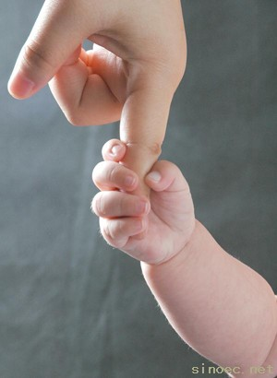
牵手
童年

